Slide 1
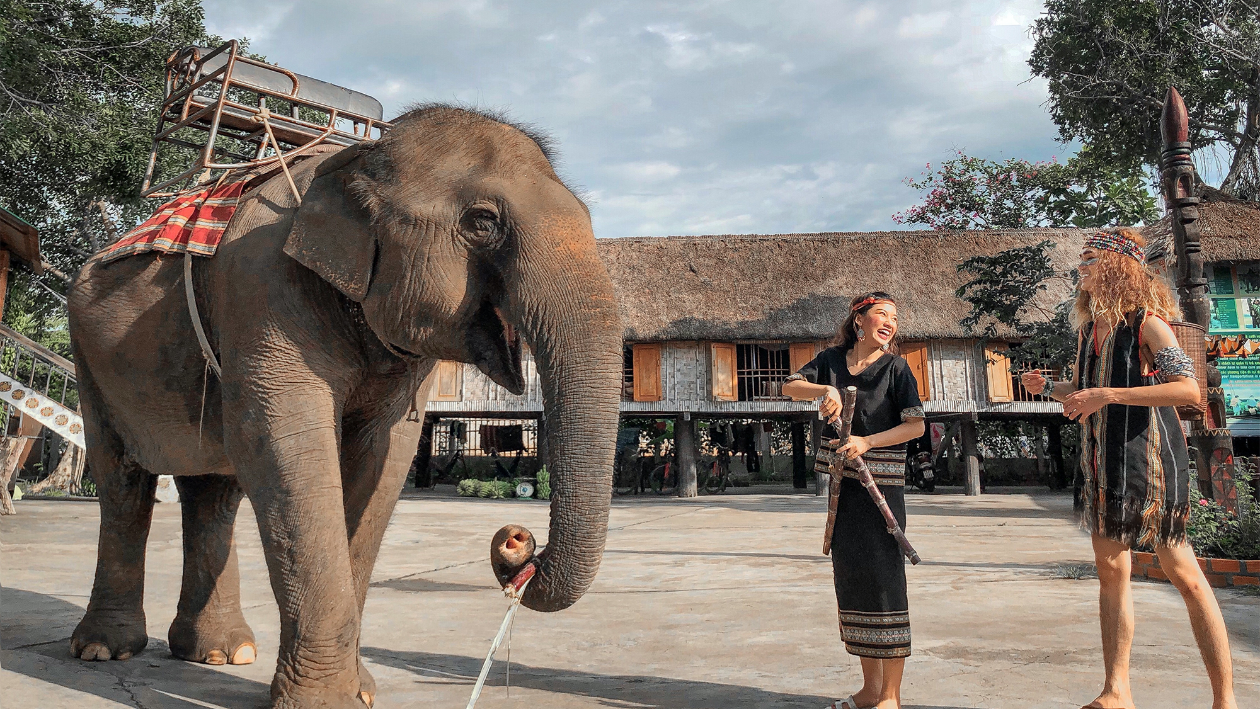
Picnic Time
Vài nét DakLak

Slide 2
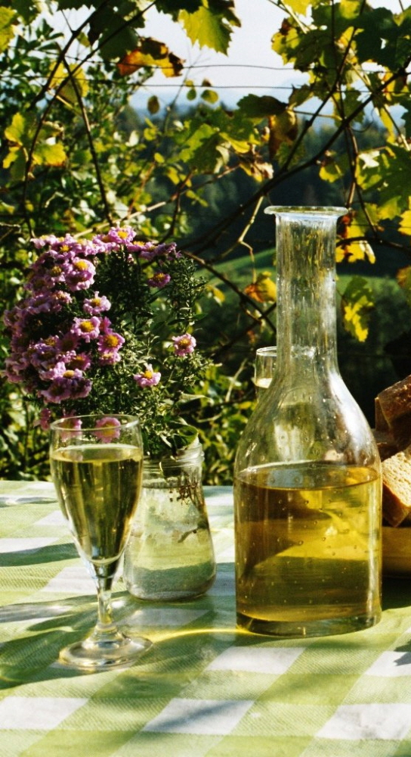
Over View
01. Thời tiết
02. Vị trí
Go ahead and replace it with your own text
Go ahead and replace it with your own text
03. Địa điểm du lịch nỗi bật
04. Câu hỏi
Đia điểm

Slide 3

01. Thời tiết

Slide 4

Đăk Lăk mùa nào đẹp?
Đăk Lăk có hai mùa rõ rệt, mùa mưa từ tháng 5 đến tháng 10, mùa khô từ tháng 11 đến tháng 4 năm sau, nhiệt độ trung bình trong năm là 24 độ C.

Slide 5
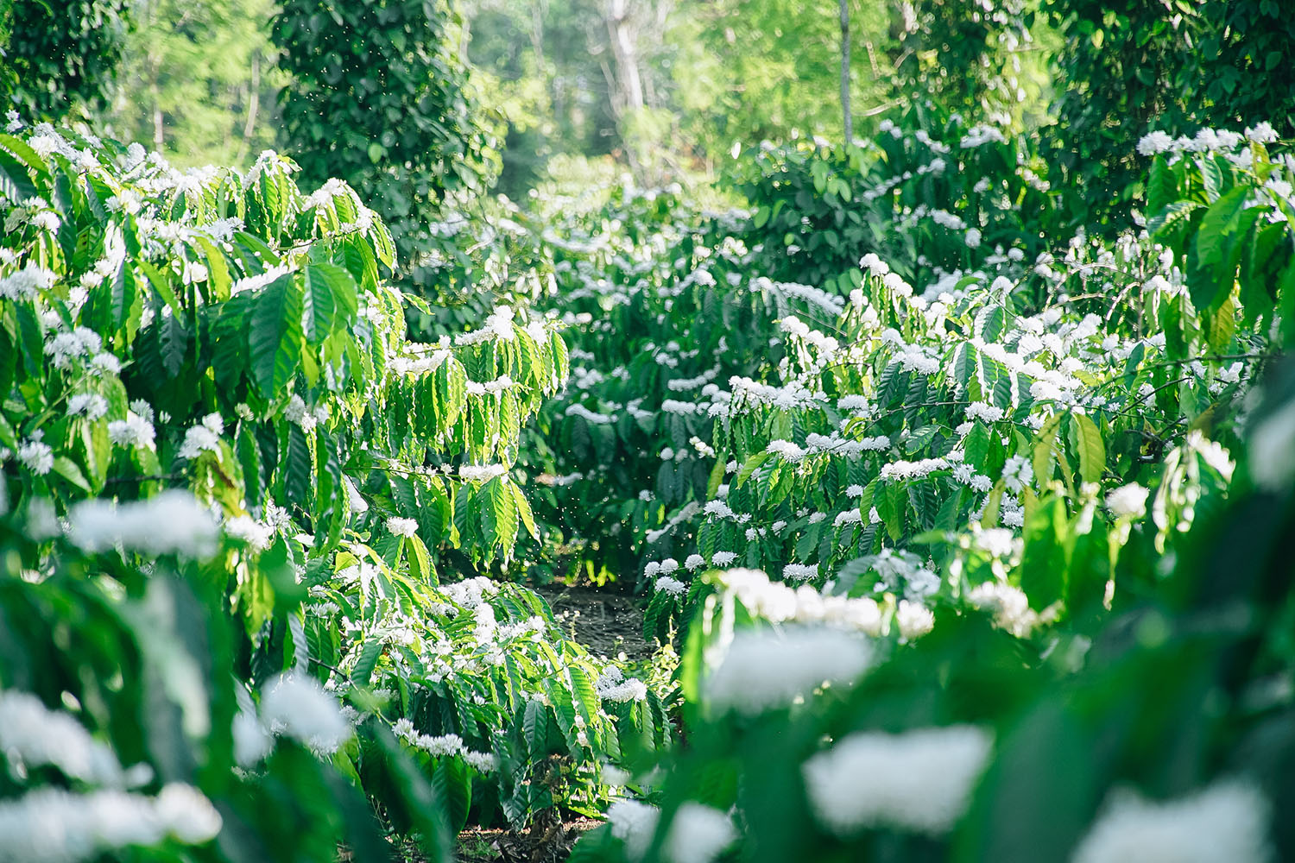
Đăk Lăk đẹp nhất vào khoảng cuối tháng 11, vì đã qua mua mưa, trời thu trong xanh và mát mẻ, thác vẫn còn nhiều nước. Những tháng đầu năm thời tiết cũng dễ chịu.
Cuối tháng 2 đầu tháng 3 là mùa hoa cà phê, tháng 4 là mùa hoa pơ lang (hoa gạo) đỏ rực núi đồi, tháng 11 là mùa hoa dã quỳ.
Ngoài ra còn có mùa hoa lau, -muồng vàng, mai anh đào... Mùa hè Tây Nguyên thường có mưa vào buổi chiều, nhưng nhanh ngớt. Do đó, bạn nên tập trung thời gian tham quan buổi sáng.
Đăk Lăk có hai mùa rõ rệt, mùa mưa từ tháng 5 đến tháng 10, mùa khô từ tháng 11 đến tháng 4 năm sau, nhiệt độ trung bình trong năm là 24 độ C.
Đăk Lăk đẹp nhất vào khoảng cuối tháng 11, vì đã qua mùa mưa, trời thu trong xanh và mát mẻ, thác vẫn còn nhiều nước. Những tháng đầu năm thời tiết cũng dễ chịu. Cuối tháng 2 đầu tháng 3 là mùa hoa cà phê, tháng 4 là mùa hoa pơ lang (hoa gạo) đỏ rực núi đồi, tháng 11 là mùa hoa dã quỳ. Ngoài ra còn có mùa hoa lau, muồng vàng, mai anh đào... Mùa hè Tây Nguyên thường có mưa vào buổi chiều, nhưng nhanh ngớt. Do đó, bạn nên tập trung thời gian tham quan buổi sáng.
Write here a subtitle

Slide 6
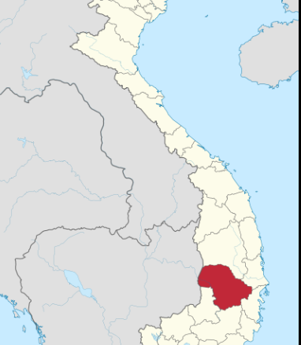
1.2 vị trí địa lý
Thành phố Buôn Ma Thuột của Đăk Lăk được coi như trung tâm Tây Nguyên, có thể đi đến bằng các phương tiện như máy bay, ôtô, xe khách hay xe máy tùy theo điểm xuất phát. Buôn Ma Thuột cách TP HCM khoảng 350 km, cách Hà Nội khoảng 1.400 km.
Các hãng bay Vietnam Airlines, Vietjet Air, Bamboo Airways đều có chuyến đến Buôn Ma Thuột. Giá vé khứ hồi từ 800.00 đến 1.000.000 đồng nếu bay từ TP HCM, khoảng 60 phút. Chuyến bay thẳng từ Hà Nội hết khoảng 1 tiếng 45 phút, giá vé khứ hồi khoảng 2.000.000 đồng.

Slide 7
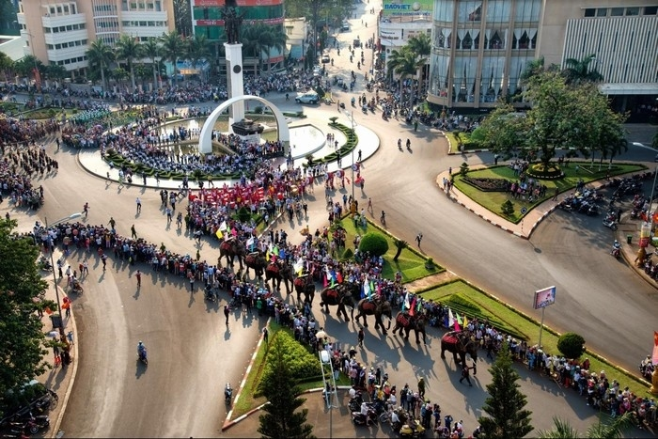
1.3 Đến DakLak thì chơi gì?

Slide 8
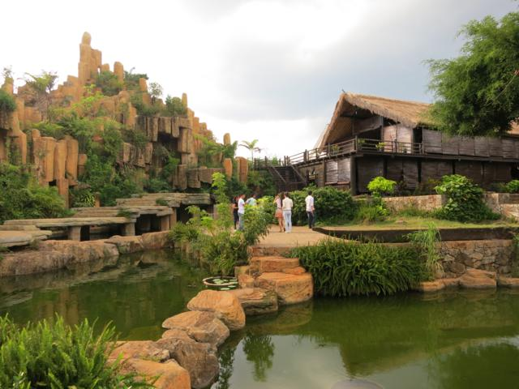
Làng cà phê

Slide 9
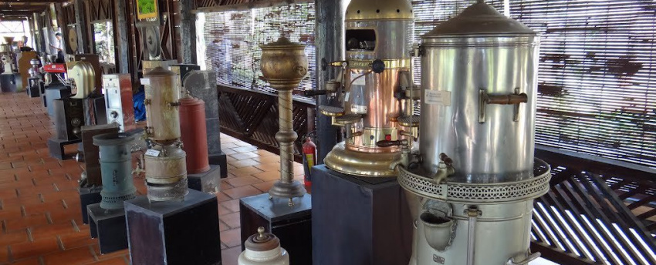
Làng cà phê

Slide 10
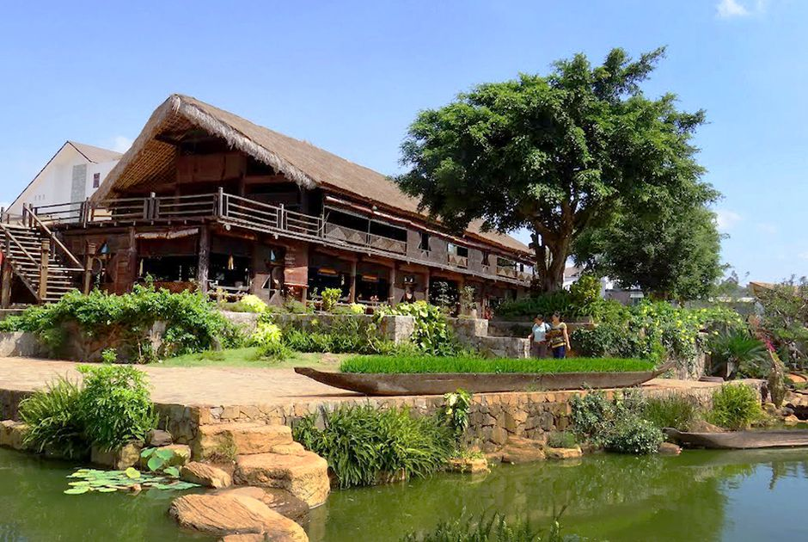
Làng cà phê

Slide 11
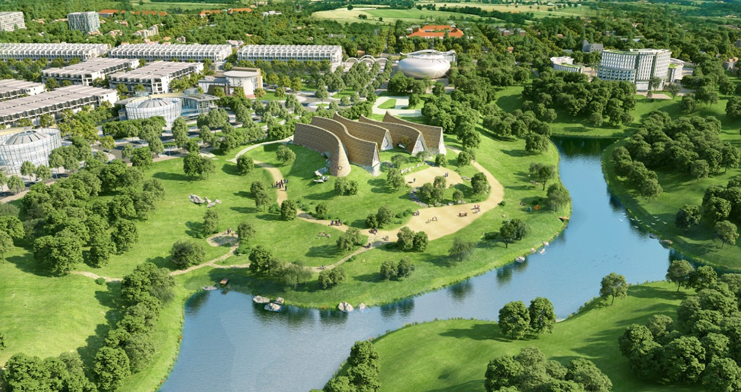
Thành phố cà phê

Slide 12
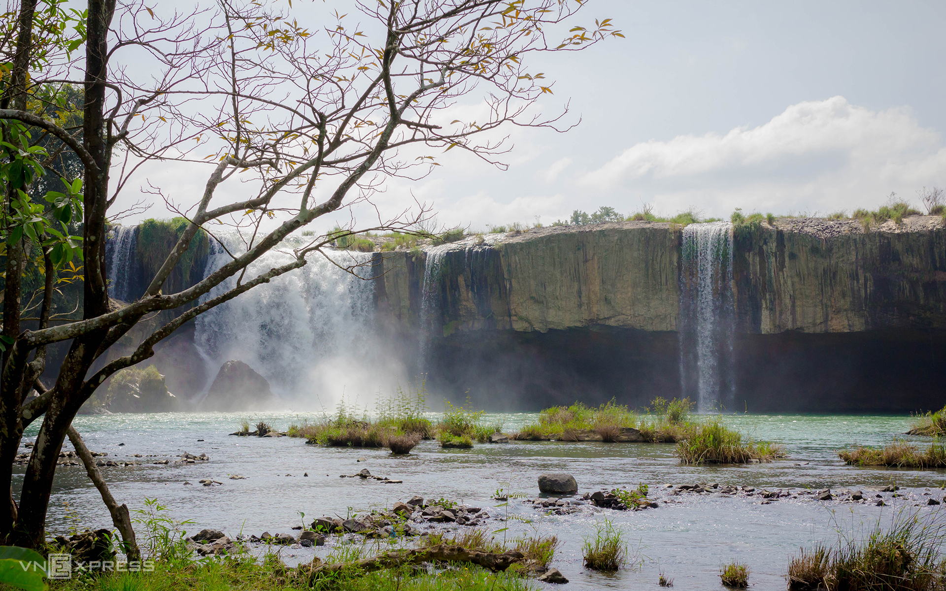
Thác Dray Nur

Slide 13
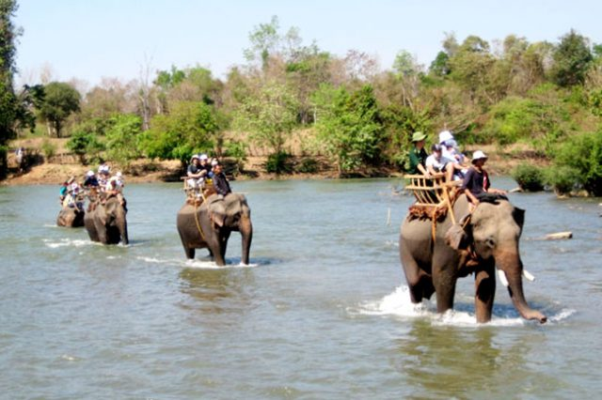
Buôn Đôn

Slide 14
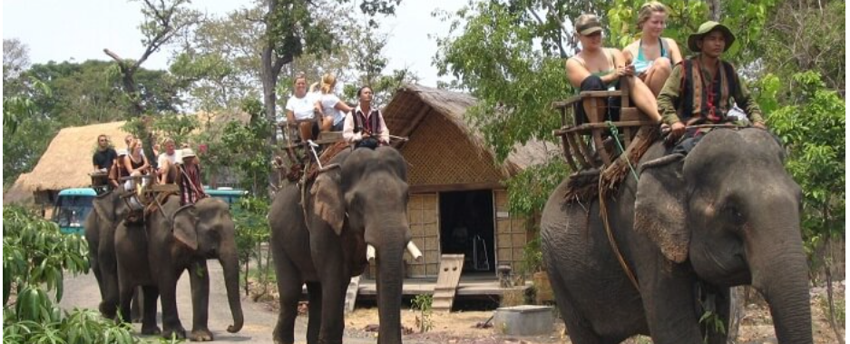

Slide 15
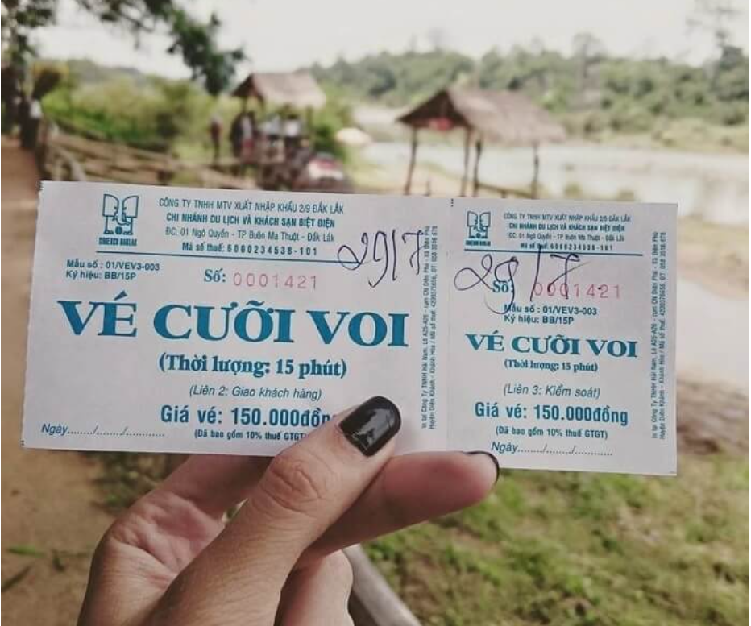

Slide 16
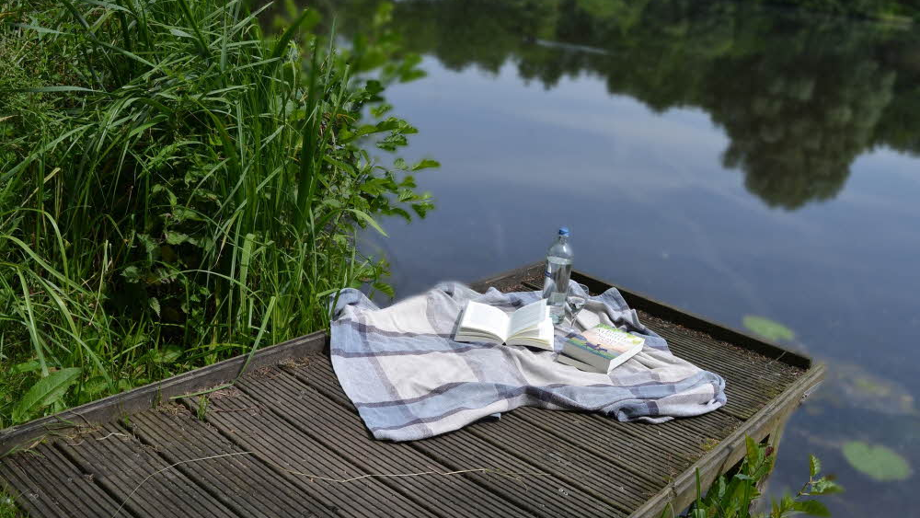
Thank you for watching

